Slide 1


SANZIONE RECORD UBER
Luciano Imbimbo AA 24/25

Slide 2
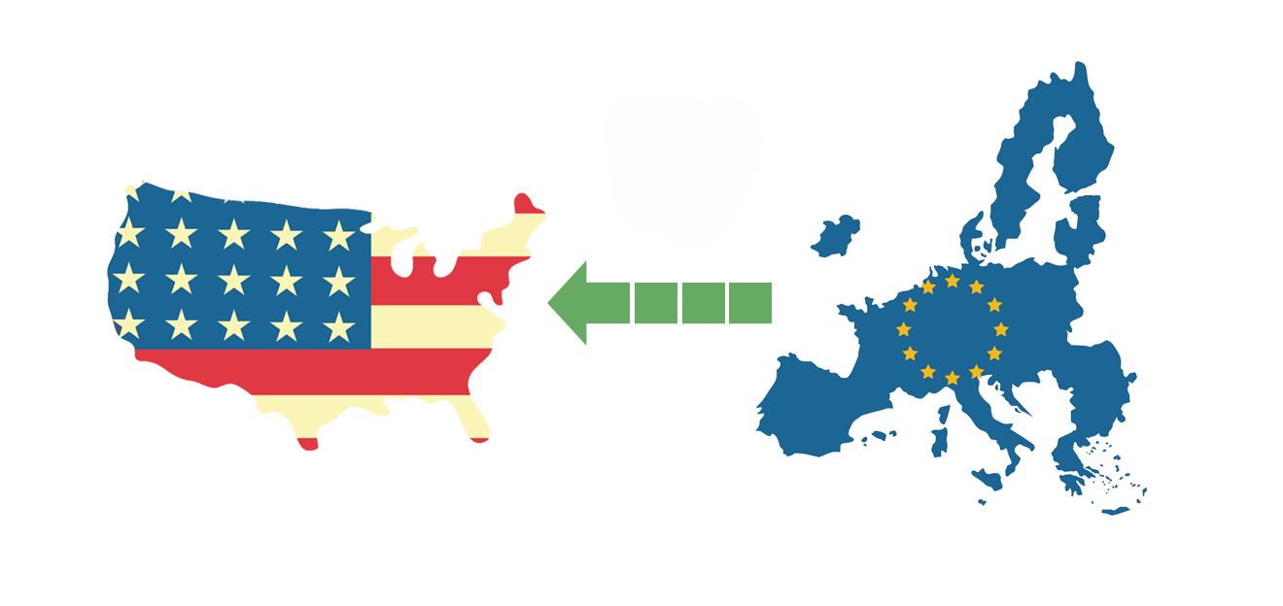
IL CASO
Uber è stata multata per 290 milioni di euro dall'autorità olandese per la protezione dei dati (DPA) per aver trasferito dati sensibili degli autisti europei negli Stati Uniti senza adeguate protezioni.
Nel periodo 2020-2023 Uber avrebbe inviato i dati dei conducenti europei, tra i quali licenze dei veicoli, documenti di identità, dettagli di pagamento, fotografie personali e dati penali e medici dei conducenti, alla sua sede statunitense senza garantire una protezione adeguata

Slide 3

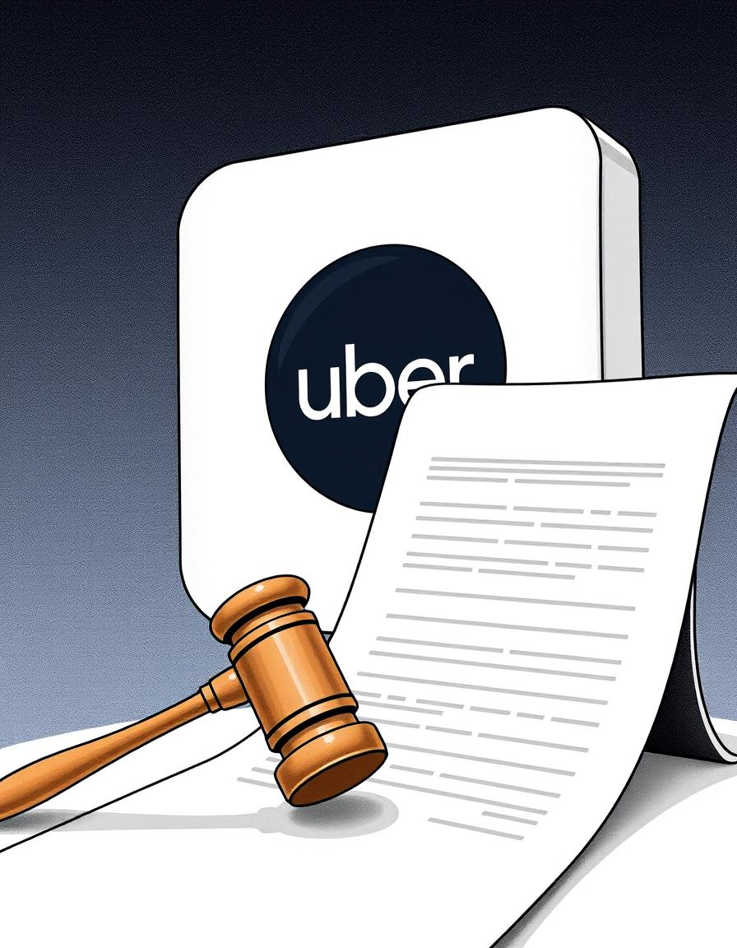


TIMELINE DELLA SANZIONE
L’indagine è nata da una denuncia da parte di Ligue des droits de l'homme che ha presentato un reclamo per conto di oltre 170 tassisti in Francia.

Slide 4
TIMELINE DELLA SANZIONE
Tuttavia, poiché Uber ha la sua sede centrale europea nei Paesi Bassi, è stato inoltrato al DPA.

Slide 5
TIMELINE DELLA SANZIONE
In un caso correlato, a gennaio la DPA ha multato Uber per 10 milioni di euro per non aver fornito dettagli sul trattamento dei dati degli autisti europei, in particolare sul periodo di conservazione. Ed ha inoltre impedito agli autisti di esercitare i loro diritti.

Slide 6
TIMELINE DELLA SANZIONE
Il 22 luglio 2024, il DPA ha nuovamente multato Uber con una multa di 300 milioni

Slide 7

DICHIARAZIONI DPA
“In Europa, il GDPR protegge i diritti fondamentali delle persone, imponendo alle aziende e ai governi di trattare i dati personali con la dovuta attenzione. Ma purtroppo questo non è evidente al di fuori dell'Europa, per questo motivo le aziende sono solitamente obbligate ad adottare misure aggiuntive se conservano i dati personali di cittadini europei al di fuori dell'Unione europea”.
Aleid Wolfsen

Slide 8

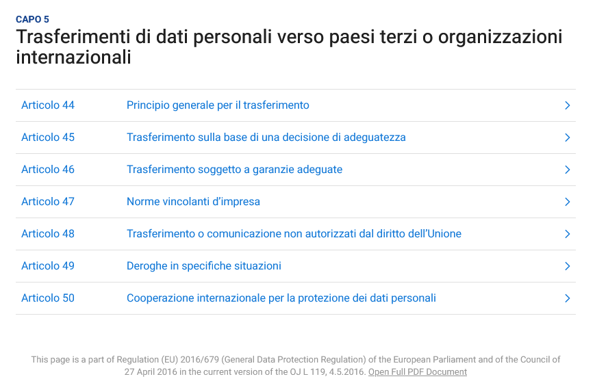
GDPR
Il regolamento europeo prevede una specifica regolamentazione per i trasferimenti di dati personali al di fuori dello spazio SEE

Slide 9
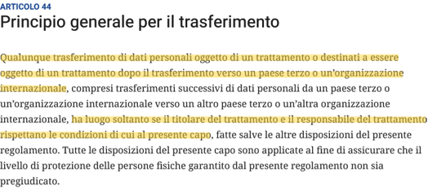
TRASFERIMENTO DATI
Nel 2021 EDPB ha introdotto 3 criteri per poter definire un trasferimento di dati:
Esportatore di dati è soggetto al GDPR per il trattamento
Esportatore di dati trasmette o rende disponibili i dati all’Importatore di dati
Importatore di dati si trova in un paese terzo o è un'organizzazione internazionale (soggetto a una giurisdizione straniera)
Esportatore e importatore devono essere soggetti diversi, altrimenti non si è in presenza di un "trasferimento" di dati.

Slide 10
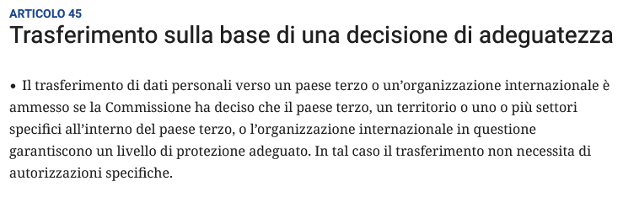
PRINCIPIO DI ADEGUATEZZA
Il requisito dell'adeguatezza, piuttosto che quello dell'equivalenza, consente l'utilizzo di diverse vie per garantire la protezione dei dati.
Nel valutare l’adeguatezza del livello di protezione, la Commissione prende in considerazione in particolare i seguenti elementi:
a) lo stato di diritto, il rispetto dei diritti umani e delle libertà fondamentali e norme in materia di protezione dei dati
b) l’esistenza e l’effettivo funzionamento di una o più autorità di controllo indipendenti per garantire il rispetto delle norme in materia di protezione dei dati
c) gli impegni internazionali assunti dal paese terzo o dall’organizzazione internazionale

Slide 11
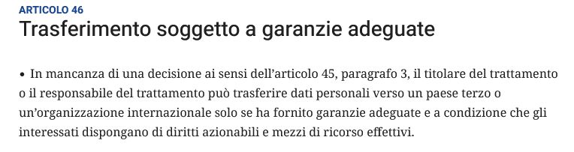
CLAUSOLE CONTRATTUALI STANDARD
L'art. 46 del GDPR prevede un'ulteriore possibilità di trasferimento dei dati personali verso paesi che non garantiscono un adeguato livello di protezione. Il titolare del trattamento di un'azienda basata in Europa, infatti, può stipulare un contratto col titolare dell'azienda che si trova nel paese terzo, le cui clausole sono tali da offrire un livello di protezione adeguato per il trattamento dei dati.

Slide 12
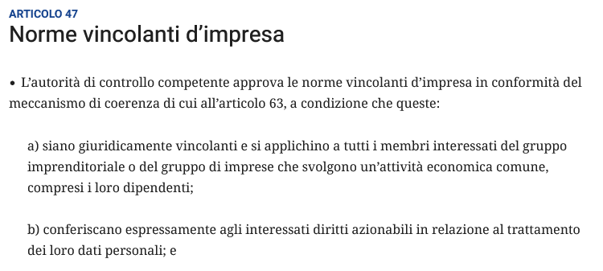
BINDING CORPORATE RULES
L'art. 47 del GDPR prevede uno specifico strumento per il trasferimento dei dati personali tra società facenti parti dello stesso gruppo d'impresa. Le binding corporate rules (BCR) si concretizzano in un documento contenente una serie di clausole (rules) che fissano i principi vincolanti (binding) per tutte le società appartenenti allo stesso gruppo (corporate)

Slide 13

LA RISPOSTA DI UBER
“Questa decisione è errata e la multa straordinaria del tutto ingiustificata, il processo di trasferimento transfrontaliero dei dati di Uber è stato conforme al Gdpr durante un periodo di tre anni di immensa incertezza tra l'UE e gli Stati Uniti ”.
Uber è intenzionata a presentare un ricorso. Il processo di ricorso dovrebbe durare circa quattro anni e le multe sono sospese fino all’esaurimento di tutti i ricorsi legali.

Slide 14

LE RAGIONI DI UBER
Tra il 2020 e il 2023, durante il quale vi è stata una forte incertezza giuridica tra Europa e Stati Uniti.
Negli anni si sono susseguiti provvedimenti e modifiche. In particolare si è avuta l'invalidazione prima del Safe Harbour e poi del Privacy Shield (16 luglio 2020).
Solo in data 10 luglio 2023 è stato pubblicato il Data Privacy Framework, cioè il nuovo accordo sul trasferimento dei dati personali verso gli Stati Uniti

Slide 15
GRAZIE PER L’ATTENZIONE

